Slide 1

Tuần 10
TIẾNG VIỆT 5
Tập 1
Nói và nghe
Trao đổi: Câu chuyện nghề nghiệp

Slide 2



Slide 3

Trò chơi: Truyền điện
Nêu tên nghề nghiệp mà em biết?

Slide 4


Slide 5

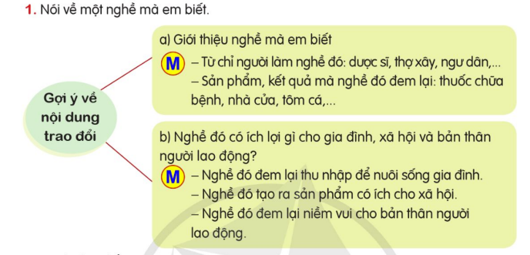
Trình bày ý kiến của em về 1 trong 2 nội dung sau:

Slide 6
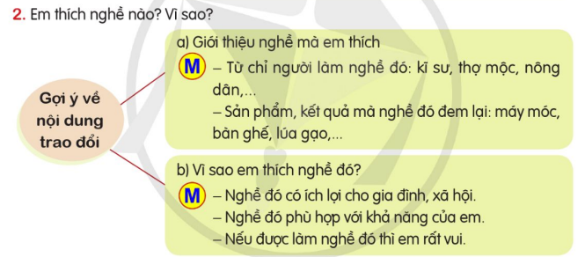

Slide 7
Trình bày ý kiến của em về 1 trong 2 nội dung sau:

Slide 8


Slide 9

Trao đổi trong nhóm

Slide 10
Trao đổi trước lớp

Slide 11


Slide 12


- Theo em, nghề nghiệp có giá trị gì đối với bản thân, gia đình và xã hội?
- Để sau này chúng ta có được một nghề như mình mong muốn thì các em cần làm gì?

Slide 13


